Slide 1


Progetto SMM
Di Cristian Marras

Slide 2

Contesto
Muschio selvaggio è un podcast nato sulla piattaforma YouTube nel 2020. Era originariamente condotto da Fedez e Luis ma in seguito a loro disguidi personali, a cui sono seguite vicende legali, a partire dal 2023 la conduzione del podcast ha subito vari cambiamenti. Parte dello scopo di questo progetto è capire quale di esse è la preferita dal pubblico.

Slide 3
Domande di ricerca
Analisi temporale di likes, views, commenti e sentiment con un confronto sulle varie direzioni del canale
Alcune analisi di base per trovare i nodi più importanti e le community
Quali sono le coppie di video con più commentatori in comune e perché

Slide 4
Data gathering
Gli ultimi 100 video (no shorts) del canale Muschio selvaggio
20000 commentatori (I primi 200 commentatori unici di primo livello per ogni video)
Attributi video: titolo, likes, views, numero di commenti, data di pubblicazione

Slide 5
Creazione del grafo
Il grafo è stato creato usando i video come nodi e creando un link tra ogni video con commentatori in comune, pesati per il numero di essi
Risultato: 100 nodi, 3112 link
Attributo link: lista dei commentatori in comune tra i due video che collega

Slide 6
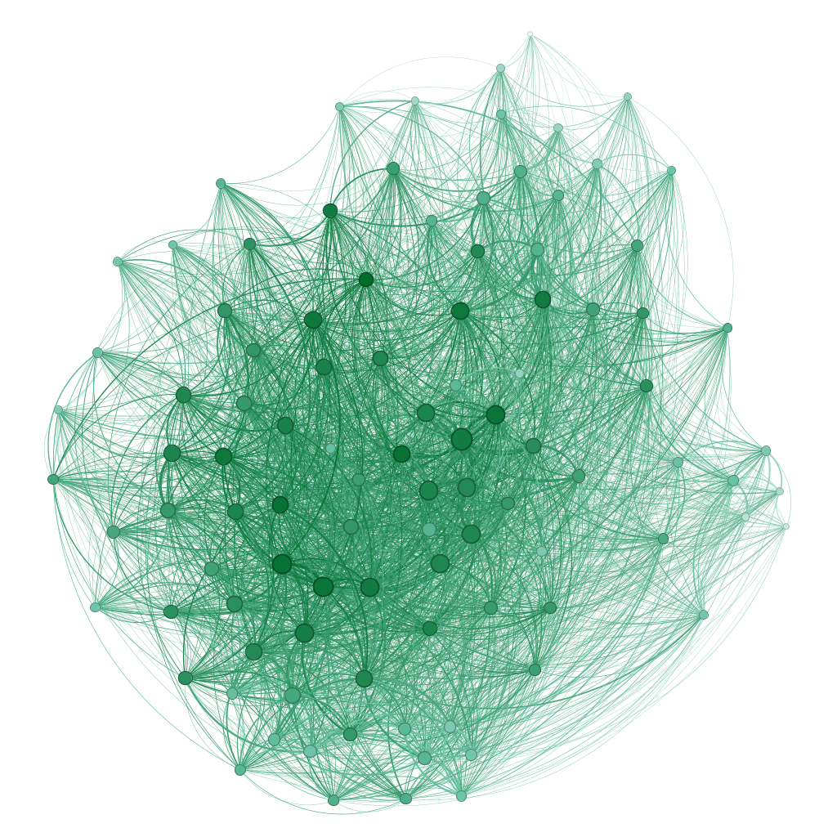
Il grafo Una componente connessa

Slide 7
Alcune misure di base
Grado medio: 62.24
Grado massimo: 82 → Ep.72 Babygang - Muschio Selvaggio Podcast
Grado minimo: 25
Densità: 0.6287

Slide 8
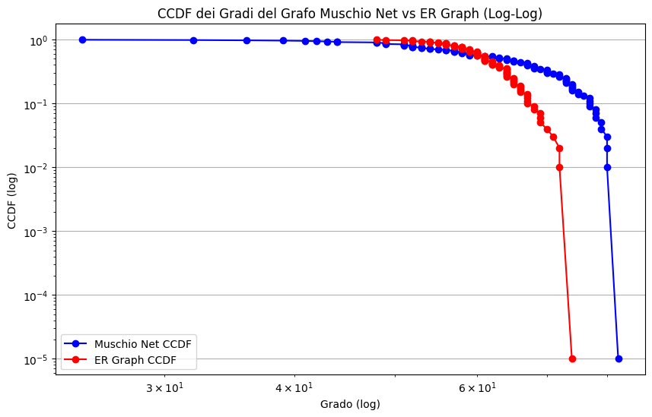
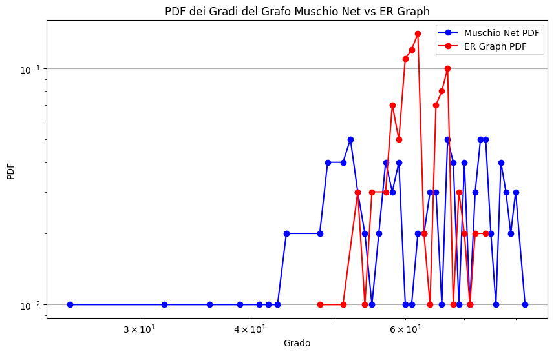
Distribuzione del grado Confronto con ER

Slide 9
Small world?
Rete Muschio:
Lunghezza media dei cammini: ≈ 1.37
Coefficiente di clustering medio: ≈ 0.68
Rete ER:
Lunghezza media dei cammini: ≈ 1.36
Coefficiente di clustering medio: ≈ 0.63

Slide 10
Transitività
Coefficiente di clustering globale: 0.6861
Coefficiente di clustering medio: 0.6838
Top 3 nodi per coefficiente di clustering locale:
Ep.103 Nella simulazione con Jakidale → 0.7897
Ep.58 Generalizziamo con Capo Plaza → 0.7543
Ep.89 Lo sport è cultura con Fabio Caressa → 0.7481
… Ep.72 Babygang → 0.6718
Nodo con il coefficiente di clustering locale più basso:
Ep.146 Zodiac e Il Mostro di Firenze con Valeria Vecchione e Daniele Trinchieri → 0.6173
Notes:
Forte livello di coesione generale.

Slide 11
Centralità
Top 3 nodi per Degree: Ep.72 Babygang → 0.8283 Ep.120 Il segreto di una lunga carriera con Emma Marrone → 0.8081 Ep.83 Dargen D’Amico è un nostro amico → 0.8081
Top 3 nodi per Betweenness: Ep.128 Che muschio che fa con Fabio Fazio → 0.0073 Ep.64 Amore e Milano con Boldi e MYSS KETA → 0.0068 Ep.72 Babygang: 0.0066
Top 3 nodi per Closeness: Ep.72 Babygang → 0.8534 Ep.120 Il segreto di una lunga carriera con Emma Marrone → 0.8390 Ep.83 Dargen D’Amico è un nostro amico → 0.8390
Top 3 nodi per Eigenvector: Ep.72 Babygang → 0.1284 Ep.83 Dargen D’Amico è un nostro amico → 0.1271 Ep.120 Il segreto di una lunga carriera con Emma Marrone → 0.1269
Notes:
si concentra sulle connessioni indirette tra video attraverso terze parti.
fornisce insight sui possibili gruppi tematici o di interesse.

Slide 12
Coppie di video con più connessioni in comune
Ep.83 Dargen D’Amico è un nostro amico - Ep.64 Amore e Milano con Boldi e MYSS KETA: 70 connessioni comuni Hanno in comune personaggi del mondo della musica
Ep.121 Il sistema doping con Alex Schwazer e Sandro Donati - Ep.120 Il segreto di una lunga carriera con Emma Marrone: 69 connessioni comuni Non hanno niente in comune: sport e musica Ma è il momento di un cambio di conduzione. Fedez → Fedez + Marra
Ep.120 Il segreto di una lunga carriera con Emma Marrone - Ep.72 Babygang: 69 connessioni comuni Hanno in comune personaggi del mondo della musica
Notes:
si concentra sulle sovrapposizioni dirette di pubblico tra i video.
misura diretta dell'engagement condiviso del pubblico.

Slide 13
Coppie di video con più commentatori in comune
Ep.83 Dargen D’Amico è un nostro amico - Ep.82 i Tananai saranno i primi: 11 commentatori comuni Hanno in comune personaggi del mondo della musica
Ep.123 Tra Fede e scienza con Sammy Basso - Ep.113 Aiutiamoli a casa loro con Cecilia Strada: 10 commentatori comuni Hanno in comune personaggi che si occupano di attivismo, anche se in ambiti diversi
Ep.119 Nuovo cantautorato con Bresh - Ep.116 Bollenti con Villa Banks: 10 commentatori comuni Hanno in comune personaggi del mondo della musica

Slide 14
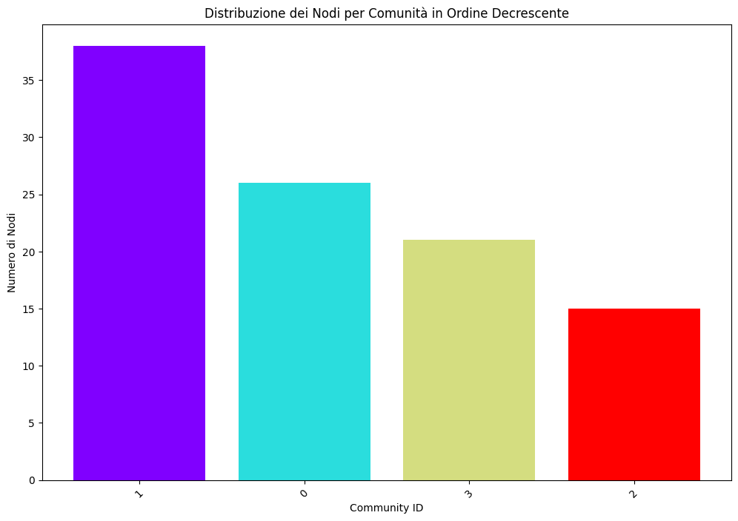
Community detection - Louvain
Notes:
La modularità è molto bassa quindi non è particolarmente interessante

Slide 15
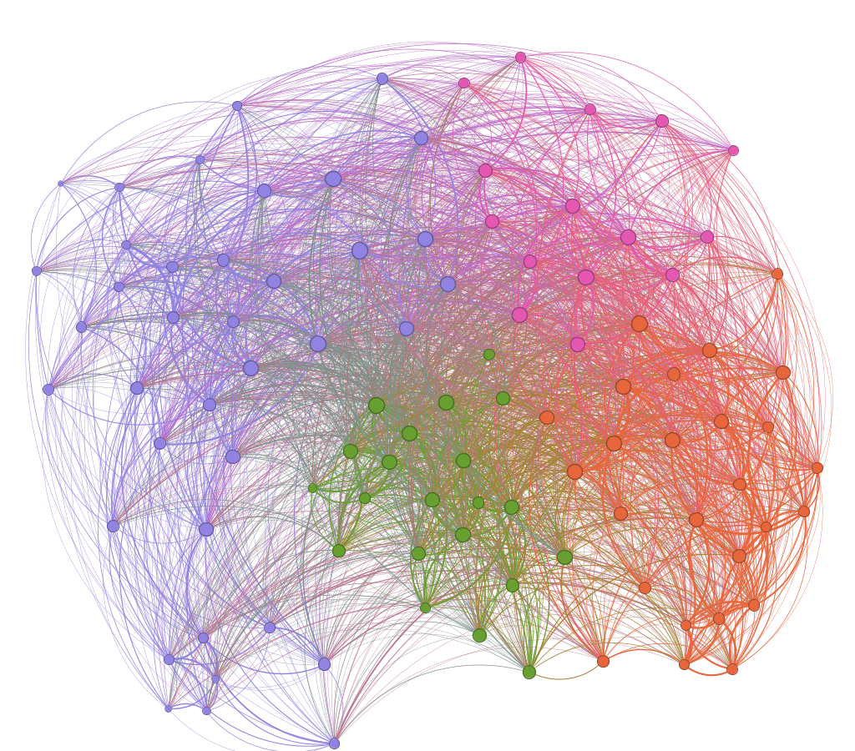

Louvain - Grafo
Modularità: ≈ 0.19
Comunità sovrapposte?
Ho provato a utilizzare l’algoritmo di clique percolation ma richiedeva troppa RAM (più di 64GB)

Slide 16
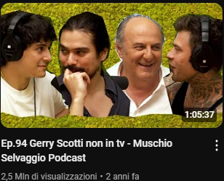
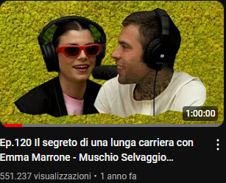
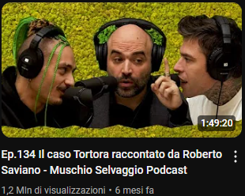

Analisi temporale – Fasi
Fase 1: Fedez + Luis (e qualche volta Martin)
Fase 2: Fedez
Fase 3: Fedez + Mr Marra
Fase 4: Luis + Martin

Slide 17
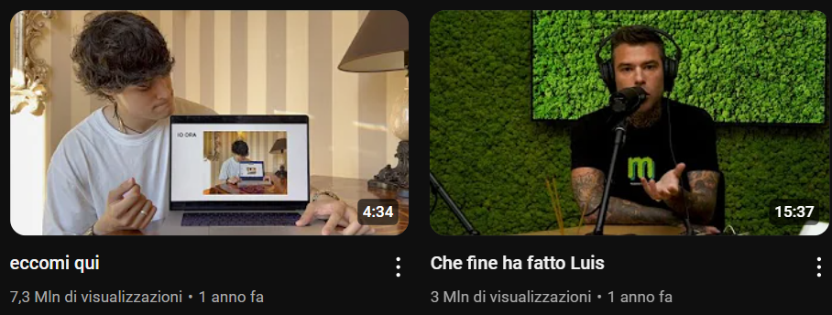
Pre-processing - Outlier eliminati Inizio terza fase

Slide 18
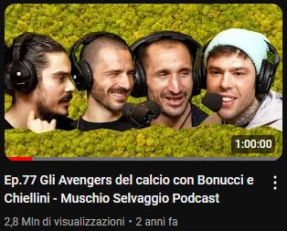
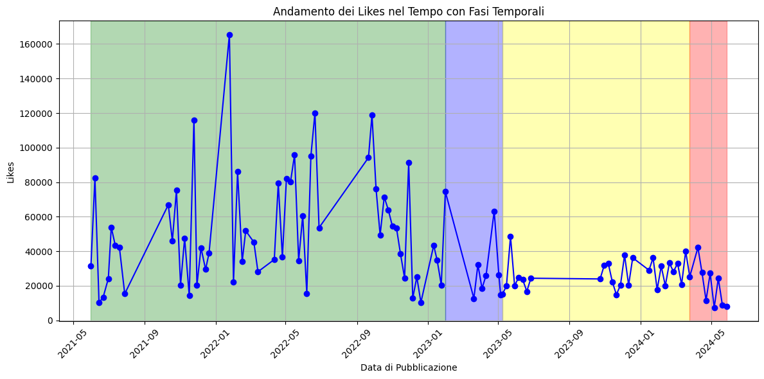
Analisi temporale - Likes
Notes:
L’outlier nella prima fase è l’ep 77 Gli Avengers del calcio con Bonucci e Chiellini – Muschio Selvaggio Podcast -> gag doppiaggio

Slide 19
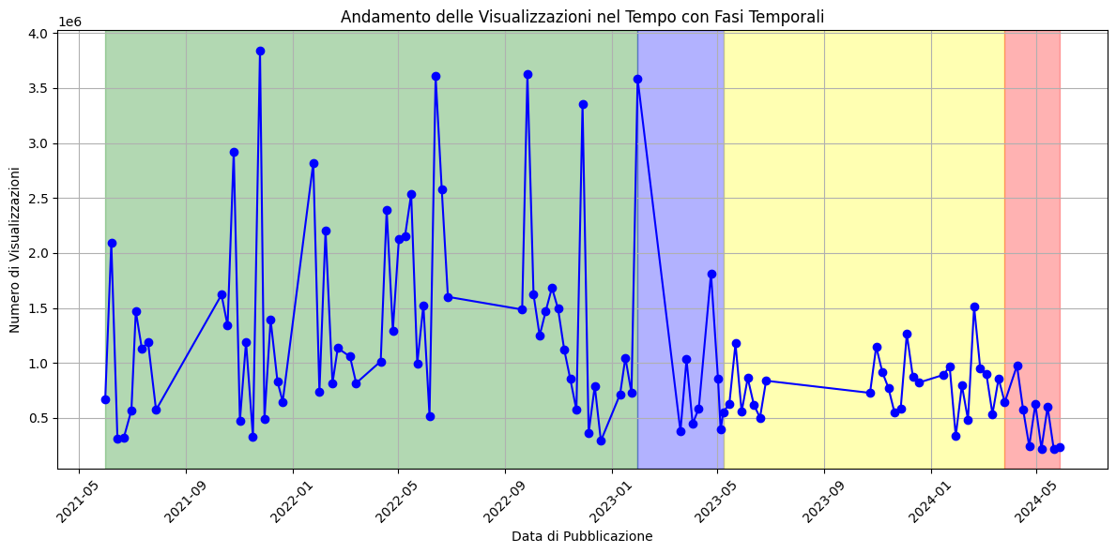
Analisi temporale - Views

Slide 20

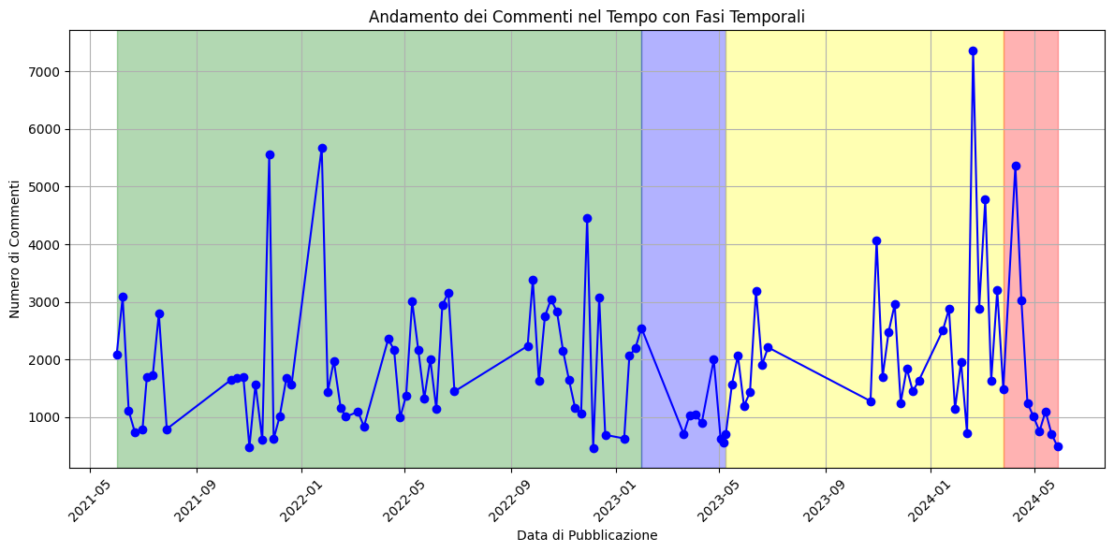
Analisi temporale – Commenti
Notes:
Ultimo outlier, cambio conduzione, episodio:
Ep.148, Immanuel Casto e Sdrumox

Slide 21
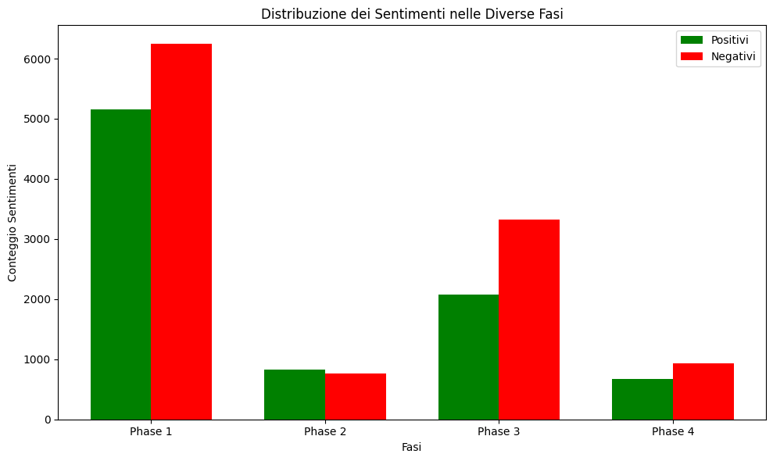
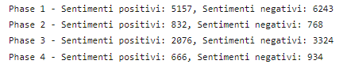
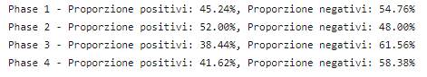
Analisi temporale – Sentiment analysis

Slide 22

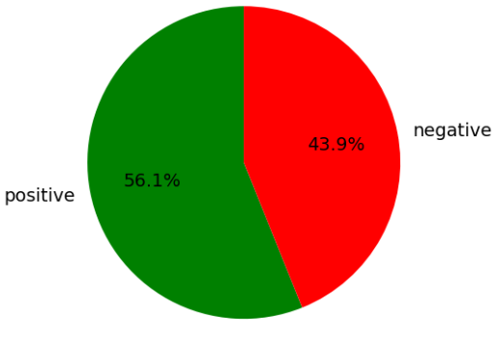
Il sentiment è in linea con Tintoria podcast?
Ultimi 30 video, 200 commenti per video: 6000 commenti.
Risultati molto più positivi. L’unica fase di Muschio selvaggio che si avvicina è la seconda, ma è comunque più negativa.

Slide 23
Conclusioni
La conduzione originaria del podcast è la più apprezzata dal pubblico sotto quasi ogni punto di vista
La seconda fase, nonostante abbia subito un drastico calo di interazioni, sembra essere quella più apprezzata a livello di sentiment

Slide 24
Spunti per un eventuale approfondimento
Identificare anche emotion oltre al sentiment
Usare una libreria più avanzata di Feel-it o ancora meglio addestrare un sistema da me
Fare analisi con più video e soprattutto con più di 200 commenti per video
Fare bot analysis per capire se la positività o negatività dei commenti è influenzata da essi
Notes:
FEEL-IT accuracy: 0.84

Slide 25
Grazie ☺
Cristian Marras (909914)

